Slide 1

Источники семейных доходов
11 класс Финансовая грамотность 11.10.2022 Урок № 6

Slide 2




Семейные доходы – это денежные средства, которые члены семьи получают от посторонних лиц или организаций и могут использовать для оплаты собственных расходов.

Slide 3
Доход приносит только та собственность, которая может быть направлена на производство нужных людям благ.
Используется только для поездок семьи.
Доход
Доход?
Расход?

Slide 4
Классификация видов семейных доходов
Факторы производства | Вид приносимых доходов
Труд наёмного работника | Заработная плата
Труд предпринимателя и капитал фирмы, созданный за счёт собственных средств | Прибыль собственника
Производственный капитал фирм | Прибыль фирм, доход их владельцев
Земля | Рента
Денежный капитал | Процент
Общественные фонды | Пенсии, стипендии, пособия, льготы

Slide 5
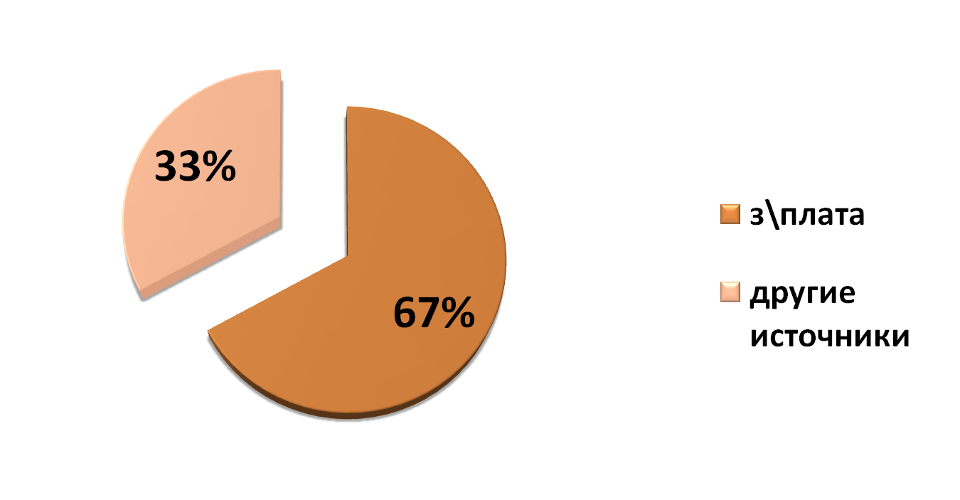
Структура доходов
Участие в общественном производстве — главный источник формирования и увеличения семейных бюджетов. Стремление улучшить материальное положение семьи, создать условия для разумного использования свободного времени, забота о детях и престарелых — мощные стимулы трудовой активности.

Slide 6
Семейный бюджет - это план регулирования денежных доходов и расходов семьи, обычно составляемый на месячный срок.
Совместный
Совместно-раздельный (долевой)
Раздельный

Slide 7
Семейный бюджет
Бюджет
Доходы семьи
Расходы семьи
Доходы > расходы - профицит
Доходы < расходы - дефицит
Доходы ═ расходы – сбалансированный бюджет

Slide 8
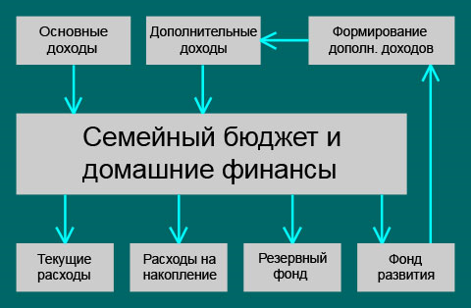

Slide 9


Правила эффективного планирования семейного бюджета
С целью избегания «кризисов» в семейных финансах, нужно уметь себе вовремя сказать «нет». Это касается многих неплановых покупок, которые мы совершаем. Живя по принципу: «Покупать всё, что хочу и когда захочу», - вы этим самым разрушаете стабильность ваших семейных финансов.

Slide 10


Правила эффективного планирования семейного бюджета
Регулярность ведения «семейного кошелька» - залог порядка в самом кошельке.
Уделяйте особое внимание вопросу сбережений, без них никак нельзя. Минимум, но он должен быть.

Slide 11


Правила эффективного планирования семейного бюджета
Регулярно оговаривайте финансовые вопросы семьи со своим мужем или партнёром.

Slide 12

Правила эффективного планирования семейного бюджета
Главное правило ведения семейных финансов – создание собственной модели ведения семейного бюджета. Это особенно касается молодых семей. Наибольшая ошибка – это попытки внести в семью правила и устои, которые были привиты в семьях родителей. Заранее обсуждение этого вопроса – залог бесконфликтных отношений в будущем.

Slide 13

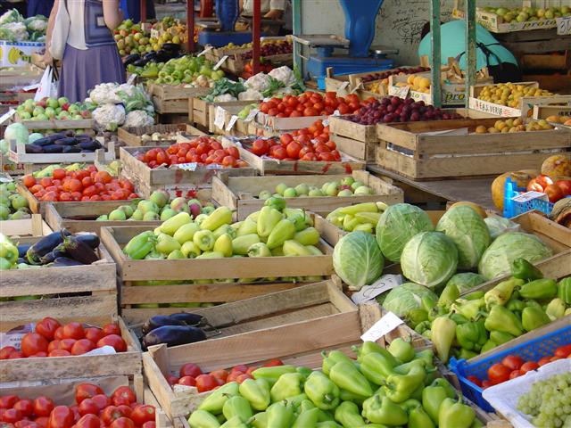
Правила эффективного планирования семейного бюджета
Учитесь проводить регулярный анализ цен и искать источники более дешёвых закупок.

Slide 14
Домашнее задание.
Семья Ивановых имеет два участка. Один семья обрабатывает для собственных нужд, продавая излишки продуктов на 8000 руб. в год. А другой сдает в аренду сроком на 5 лет за 1000 руб. в месяц. Каков доход семьи от земельных участков за 2 года?

Slide 15
Задача 1
В семье Лисовых три человека: мама и две сестренки. Мама получает зарплату 18000 руб. государство выплачивает детское пособие на сестер по 600 руб. на каждую. Каков доход семьи Лисовых в месяц?

